Slide 1
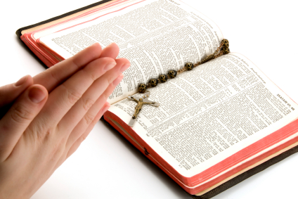
"KHÔNG BIẾT KINH THÁNH
LÀ KHÔNG BIẾT CHÚA KITÔ"
VUI HỌC KINH THÁNH
    CHÚA NHẬT VI PS-A

Slide 2
✠ TIN MỪNG CHÚA GIÊSU THEO THÁNH GIOAN ✠
Khi ấy, Đức Giê-su nói với các môn đệ rằng : “Nếu anh em yêu mến Thầy, anh em sẽ giữ các điều răn của Thầy.

Slide 3
Thầy sẽ xin Chúa Cha và Người sẽ ban cho anh em một Đấng Bảo Trợ khác đến ở với anh em luôn mãi.

Slide 4
Đó là Thần Khí sự thật, Đấng mà thế gian không thể đón nhận, vì thế gian không thấy và cũng chẳng biết Người.

Slide 5
Còn anh em biết Người, vì Người luôn ở giữa anh em và ở trong anh em. Thầy sẽ không để anh em mồ côi. Thầy đến cùng anh em.

Slide 6
Chẳng bao lâu nữa, thế gian sẽ không còn thấy Thầy. Phần anh em, anh em sẽ được thấy Thầy, vì Thầy sống và anh em cũng sẽ được sống.

Slide 7
Ngày đó, anh em sẽ biết rằng Thầy ở trong Cha Thầy, anh em ở trong Thầy, và Thầy ở trong anh em.

Slide 8
Ai có và giữ các điều răn của Thầy, người ấy mới là kẻ yêu mến Thầy. Mà ai yêu mến Thầy, thì sẽ được Cha Thầy yêu mến.

Slide 9
Thầy sẽ yêu mến người ấy, và sẽ tỏ mình ra cho người ấy.”
ĐÓ LÀ LỜI CHÚA

Slide 10
"KHÔNG BIẾT KINH THÁNH
LÀ KHÔNG BIẾT CHÚA KITÔ"
TRẮC NGHIỆM

Slide 11
1. Chúa Giê-su nói ai yêu mến Người thì phải làm gì?
A
  Ra đi truyền rao Tin Mừng
B
  Giữ giới răn của Người
B
  Giữ giới răn của Người
C
  Vác Thập giá
D
  Thường xuyên đi nhà thờ
Đáp án

Slide 12
2. Những người giữ giới răn của Chúa được coi là gì?
A
  Các Môn Đệ
B
  Kẻ yêu mến Chúa
B
  Kẻ yêu mến Chúa
C
  Các Tông Đồ
D
  Các Ki-tô hữu
Đáp án

Slide 13
3. Bài Phúc Âm hôm nay nhấn mạnh về nhân Đức nào?
A
  Đức Cậy và Đức Mến
B
  Đức Mến và Đức Tin
C
  Đức Tin và Đức Cậy
D
D
  Chỉ Đức Mến
  Chỉ Đức Mến
Đáp án

Slide 14
4. Những người yêu mến Chúa thì được hưởng điều gì?
A
  Được lên Thiên Đàng
B
  Được thấy Thiên Chúa
C
  Được Chúa Cha yêu mến
C
  Được Chúa Cha yêu mến
D
  Được thông minh học giỏi
Đáp án

Slide 15
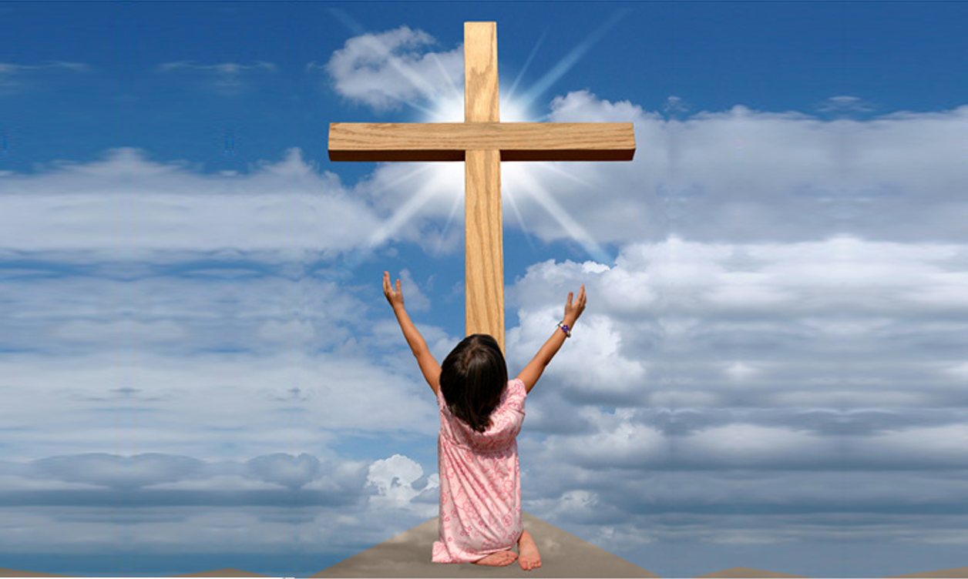
TÌM Ô CHỮ

Slide 16
 | T | H | Ấ | Y | T | H | Ầ | Y
 |  | Đ | I | Ề | U | R | Ă | N
 |  | C | H | U | A | C | H | A
 | C | Á | C | M | Ô | N | Đ | Ệ
 |  | T | H | Ế | G | I | A | N
 | T | H | Ầ | N | K | H | Í
1
HÀNG
DỌC
2
3
4
5
6
1. PHẦN ANH EM, ANH EM SẼ ĐƯỢC … …, VÌ THẦY SỐNG VÀ ANH EM CŨNG SẼ ĐƯỢC SỐNG.
2. “NẾU ANH EM YÊU MẾN THẦY, ANH EM SẼ GIỮ CÁC … …CỦA THẦY”.
3. AI LÀ ĐẤNG BAN ĐẤNG BẢO TRỢ?
4. BÀI TIN MỪNG HÔM NAY LÀ LỜI DẠY CỦA CHÚA GIÊ-SU VỚI NHỮNG AI
5. ĐÓ LÀ THẦN KHÍ SỰ THẬT, ĐẤNG MÀ … … KHÔNG THỂ ĐÓN NHẬN, VÌ … … KHÔNG THẤY VÀ CŨNG CHẲNG BIẾT NGƯỜI.
6. ĐẤNG BẢO TRỢ ĐƯỢC HỨA BAN LÀ GÌ?

Slide 17
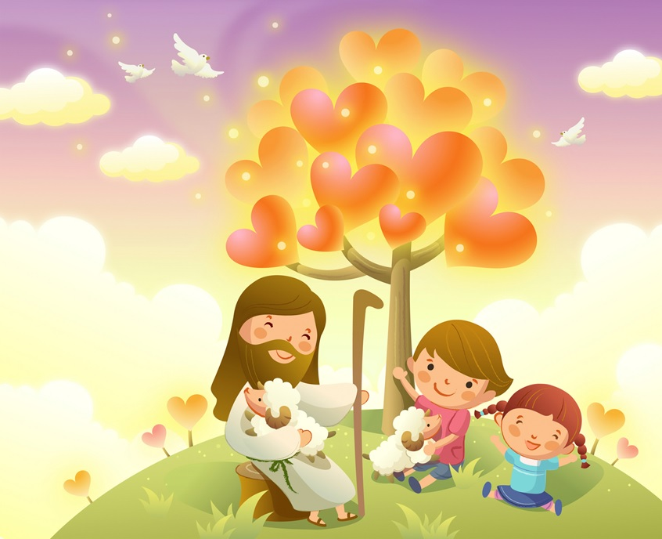
Chúa Giê-su yêu mến các em thiếu nhi rất nhiều. Vì vậy, các em hãy yêu mến người nhiều như vậy nhé!

Slide 18
 | T | H | Ấ | Y | T | H | Ầ | Y
 |  | Đ | I | Ê | U | R | Ă | N
 |  | C | H | U | A | C | H | A
 | C | Á | C | M | Ô | N | Đ | Ệ
 |  | T | H | Ế | G | I | A | N
 | T | H | Ầ | N | K | H | Í

